Slide 1
Testy koordinačních schopností
Karel Imríšek
Michal Vlček

Slide 2
Koordinace
Obratnostní, koordinačně psychomotorické
Schopnost uspořádat, vnášet řád, uvádět v soulad
Koordinace: vnitřní řízení pohybu = souhra CNS a nervosvalové složky
x
Obratnost:vnější projev koordinace

Slide 3
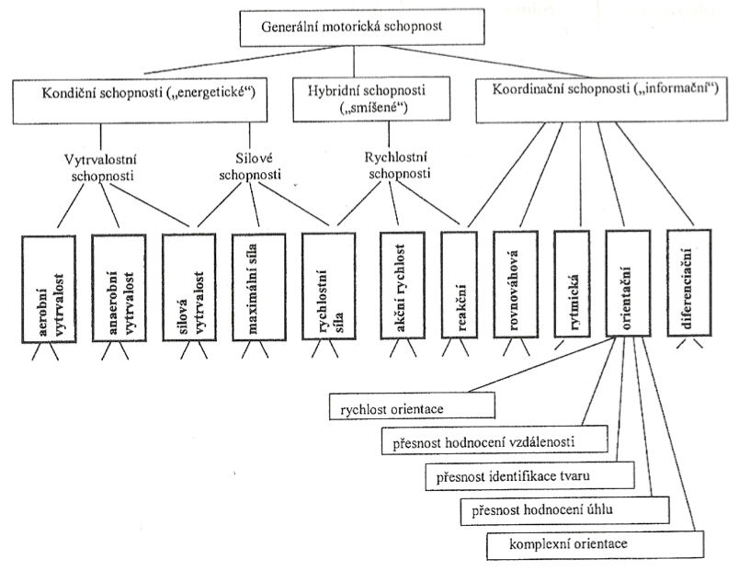
Koordinace

Slide 4
Koordinace
Všeobecná koordinace
Přiměřená obecná koordinace, bez sportovní specializace
Speciální koordinace
Schopnost provádět pohyby daného sportu bezchybně a precizně

Slide 5
Koordinace
Diferenciační schopnost
Orientační schopnost
Rozlišení pohybu a pohybu jednotlivých částí těla
Reakční schopnost
Schopnost přizpůsobování
Schopnost rovnováhy
Učenlivost – docilita
Schopnost rytmická

Slide 6
Diagnostika koordinace
Laboratorní přístrojové testy
Reaktometr, stabilometr, stereometr, goniometr, rytmometr
Terénní motorické testy
Převládá kontrolní charakter testů

Slide 7
Laboratorní testování
Stabilometr (FITROSWAY, PROVEC)
  Rovnováhová schopnost
Reaktometr
  Reakční schopnost
SIMI MOTION
  Rovnováhová
Goniometr
  Flexibilita
Dynamometr
  Diferenciační schopnost

Slide 8
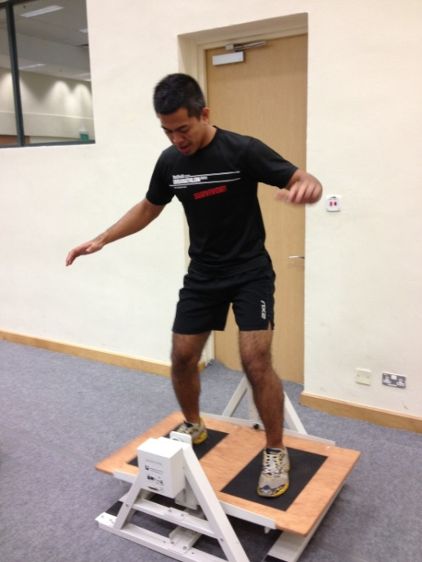
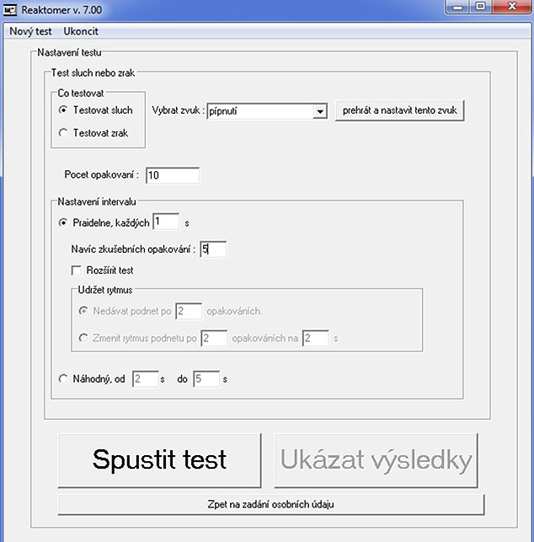
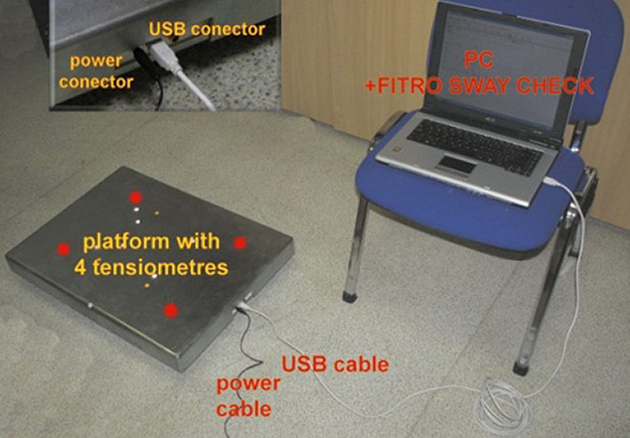
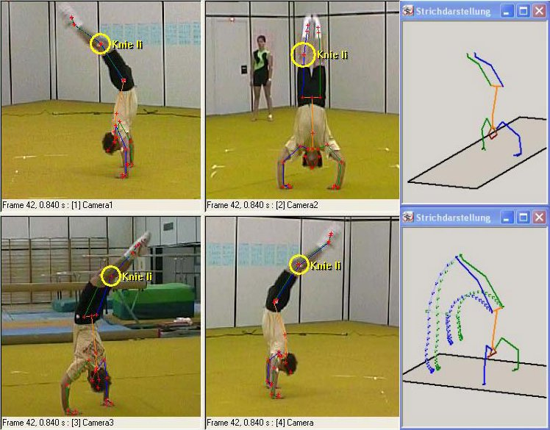
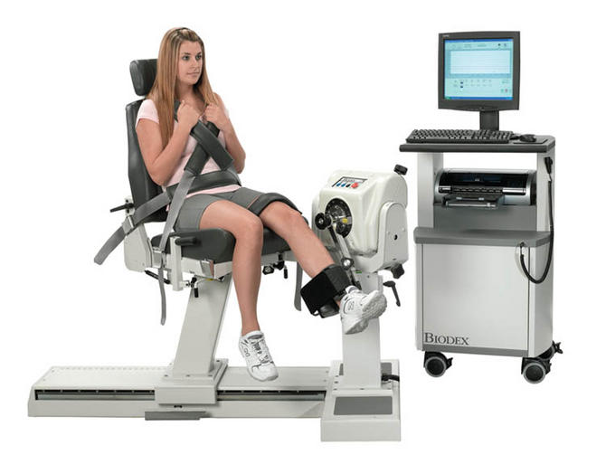
Laboratorní testování

Slide 9
Terénní testování – diferenciační schopnost
Test kinestetické citlivosti
Skok do hloubky
Tyčkový test
Skok na dálku
Hod na pohyblivý terč
Chytání zavěšeného míčku do kelímku
Hod míče zády k cíly

Slide 10
Terénní testování – Orientační schopnosti
Běh k metám se změnami směru
Vertikální skok s rotací
Skok na cíl
Hod na koš
Běh s kotoulem
Skok daleký vzad

Slide 11
Reakční schopnosti
Zachycení gymnastické tyče
Reakce na míč
Zachycení plochého měřítka
BATAK PRO REACTION

Slide 12
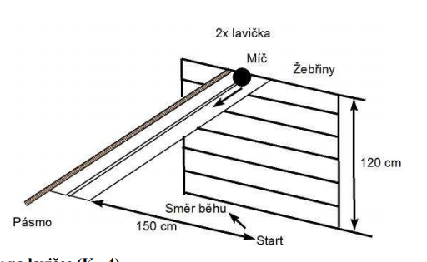
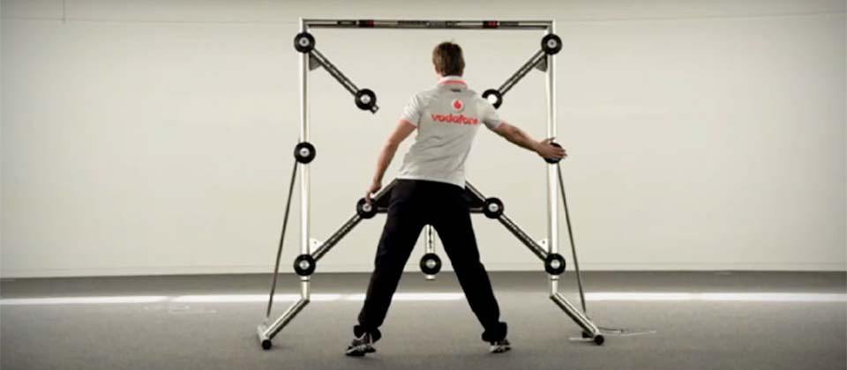
Reakční schopnosti
https://www.youtube.com/watch?v=XO_YvcA8MEA

Slide 13
Statická rovnováha
Rombergův test
Plameňák
Rovnováha na jedné
Výdrž ve stoji jednonož
Stoj na jedné po otáčení
Star excursion balance test – Y test

Slide 14
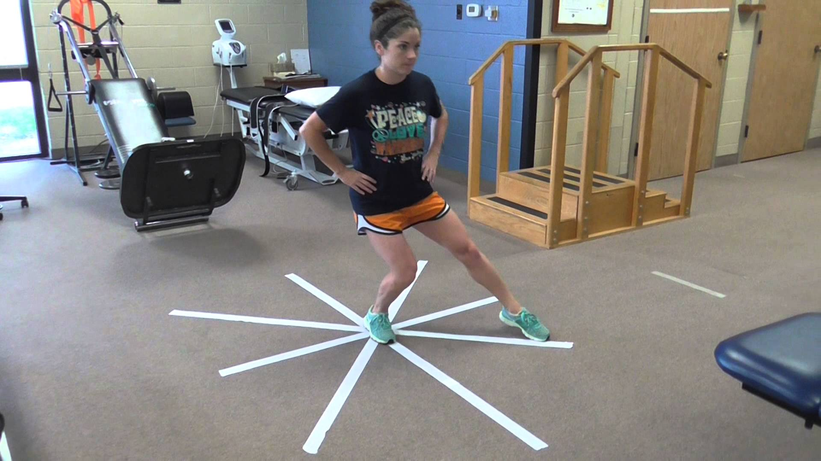
Statická rovnováha

Slide 15
Dynamická rovnováha
Rovnováha po zpátku
Rola rovnováha
Chůze na Válci
Bassův test dynamické rovnováhy

Slide 16
Rytmická schopnost
Nerytmické bubnování
Bubnování rukama - nohama
Přeskakování švihadla

Slide 17
Prostorově orientační schopnost
Periferní vidění
Vnímání soupeře (box, zápas, šerm)
Pohyby v bezoporové fázi (akrobacie, skoky na lyžích, krasobruslení)
Běh k metám se změnami směru - test
2
3
4
1
5
Start

Slide 18
Flexibilita - pohyblivost
Motorická schopnost
Hypomobilita vs. Hypermobilita
Význam:
Technika pohybu
Ekonomičnost pohybu
Nižší šance zranění
Ovlivnění MS
Estetičnost pohybu
Všeobecná
aktivní
Statická
dynamická
pasivní
statická
dynamická

Slide 19
Testy flexibility
Goniometrie
Hluboký ohnutý předklon
Předklon v sedě
Výkrut s tyčí
Dotyk prstů za zády
Bočný a čelný rozštěp

Slide 20
Děkujeme za pozornost
Otázky
Diskuse

